Slide 1
國際航空公司
課程：旅遊實務
授課班級：
授課老師：孫效文

Slide 2
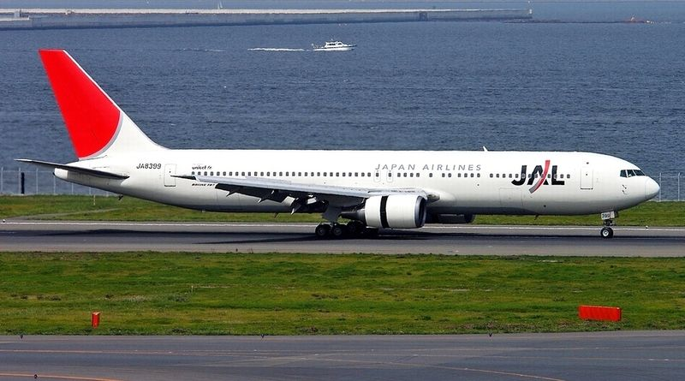
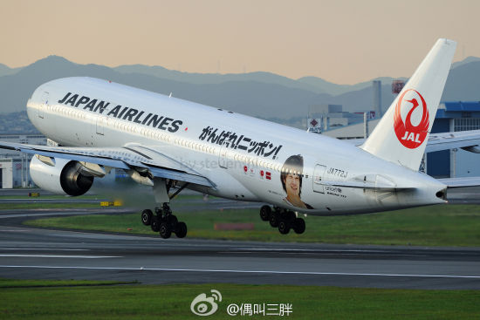
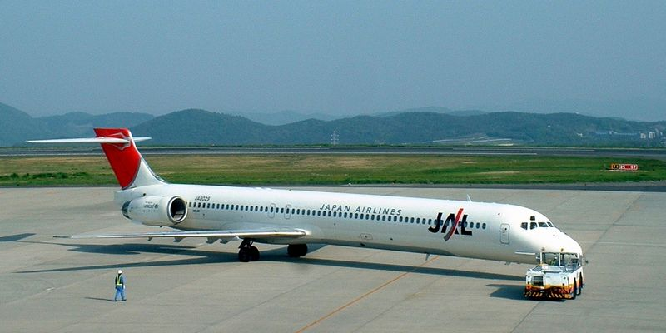
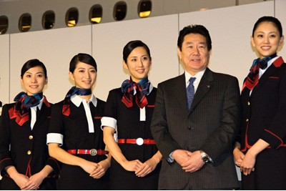
日本-日本航空
Japan Airlines JL

Slide 3
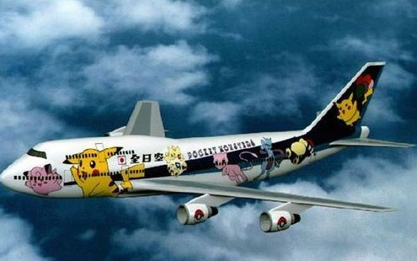
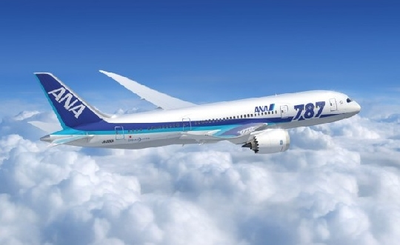
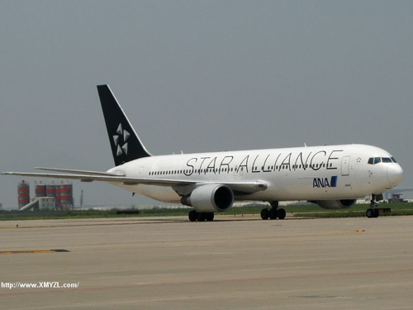
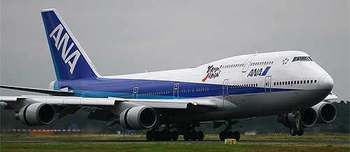
日本-全日空航空
All Nippon Airlines NH

Slide 4
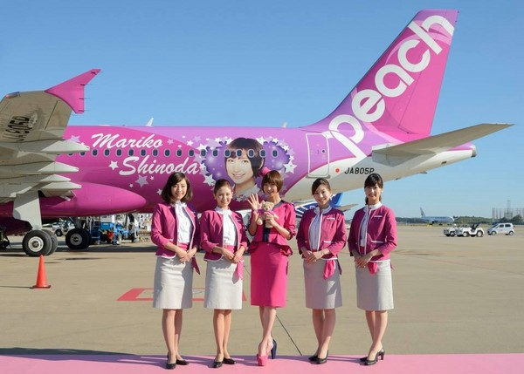
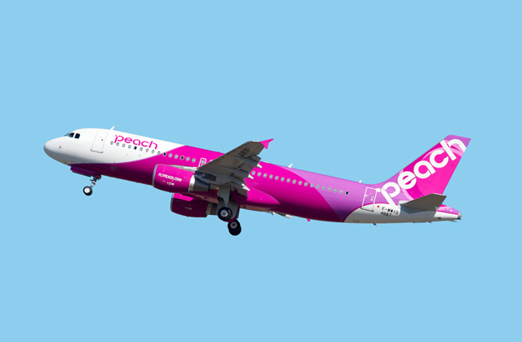
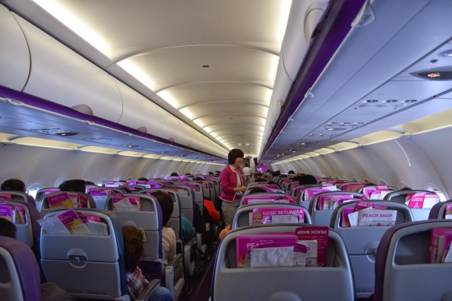
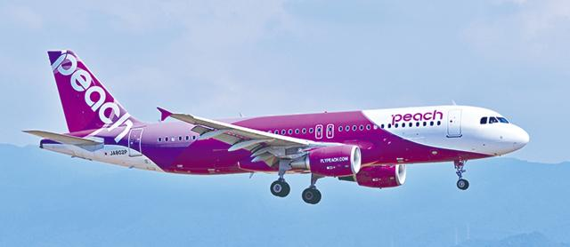
日本-樂桃航空
Peach Aviation MM

Slide 5
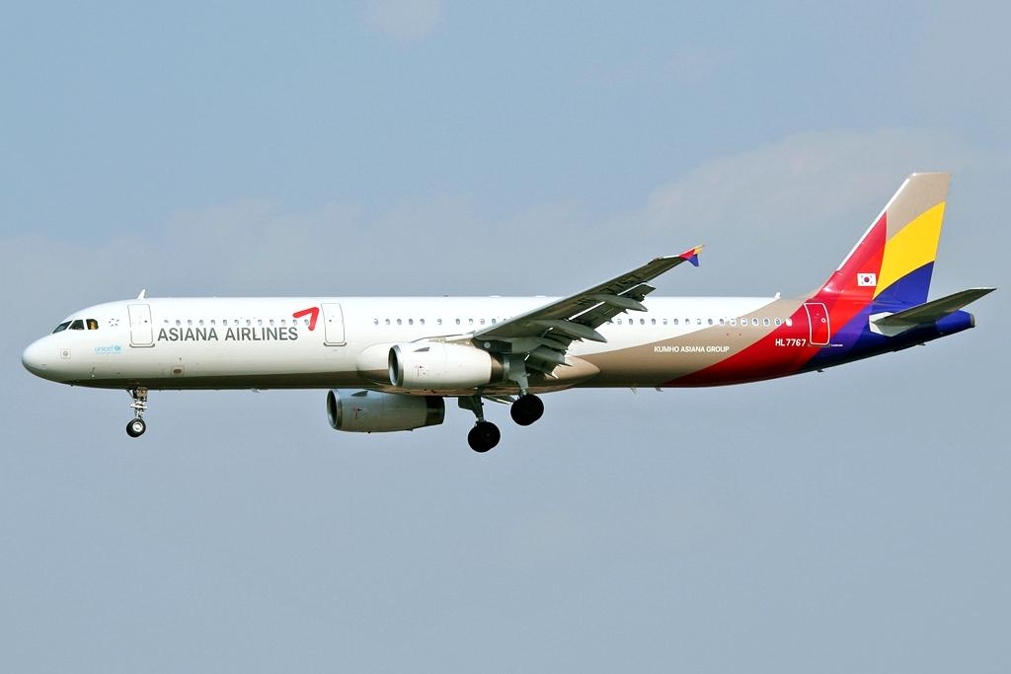
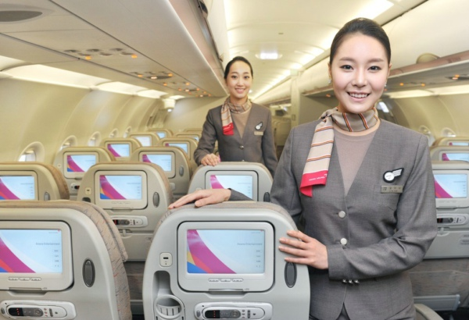
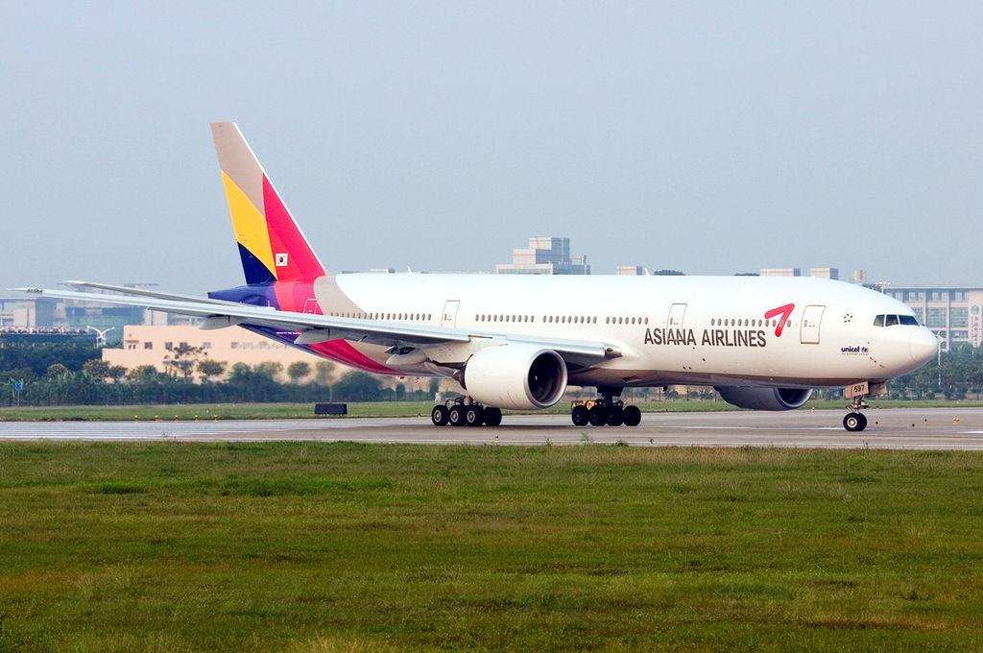
韓國-韓亞航空
Asiana Airlines OZ

Slide 6
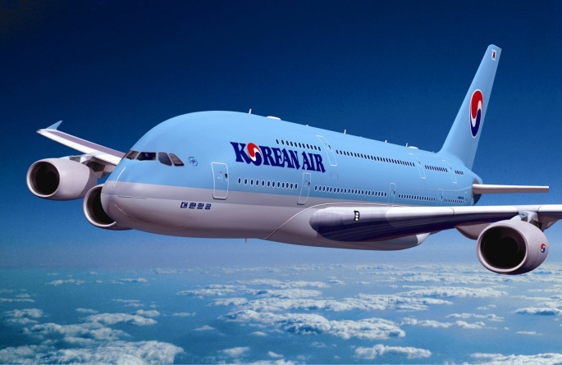
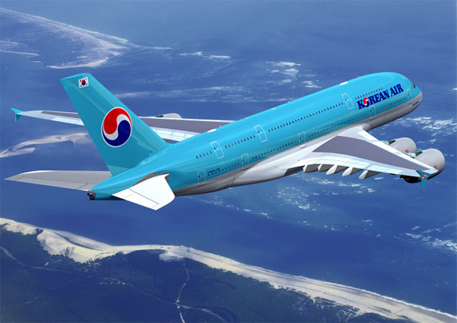
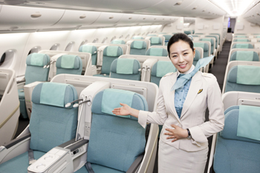
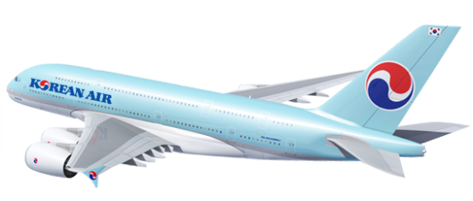
韓國-大韓航空
Korean Air KE

Slide 7
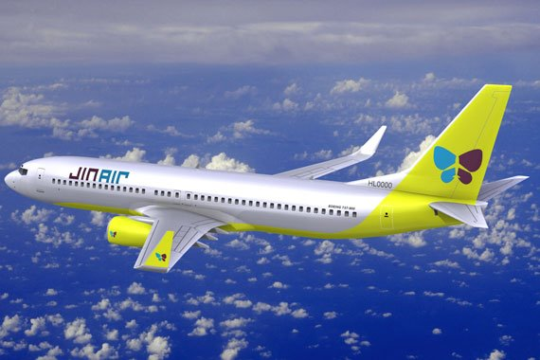
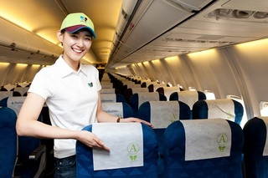
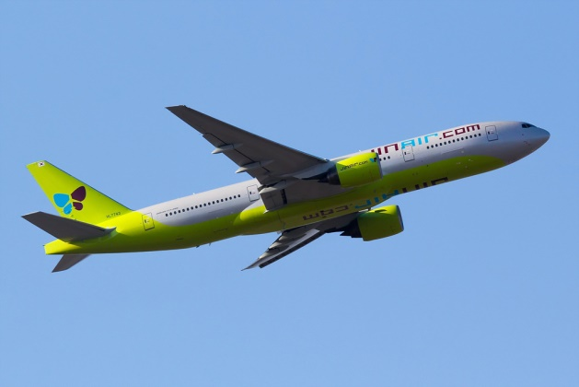
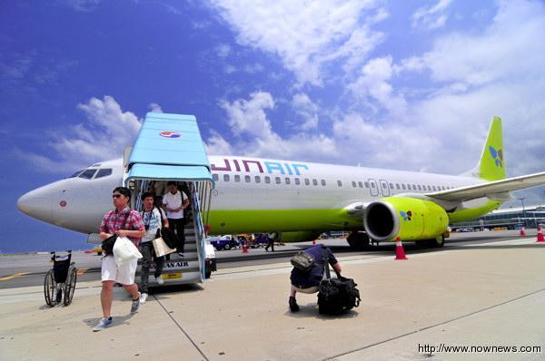
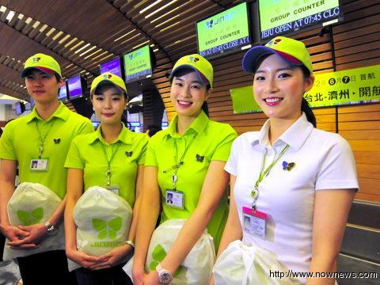
韓國-真航空
Jin Air LJ

Slide 8
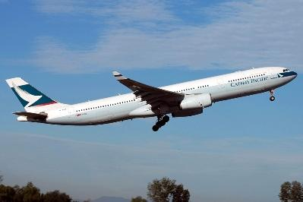
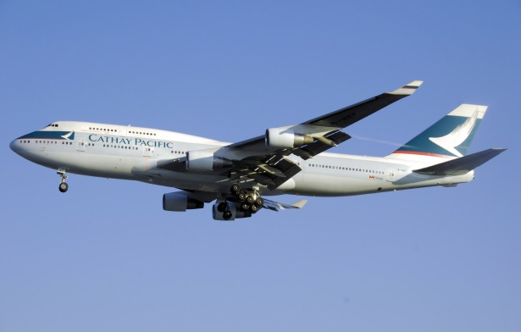
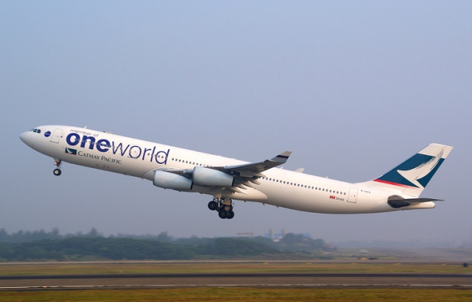
香港-國泰航空
Cathay Pacific Airways CX

Slide 9
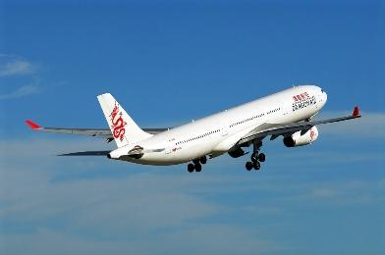
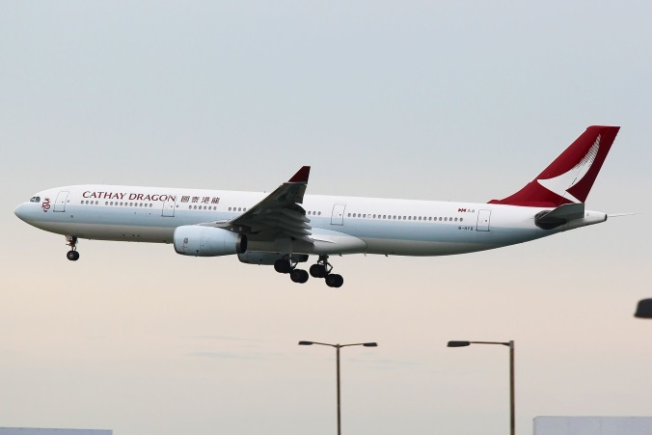
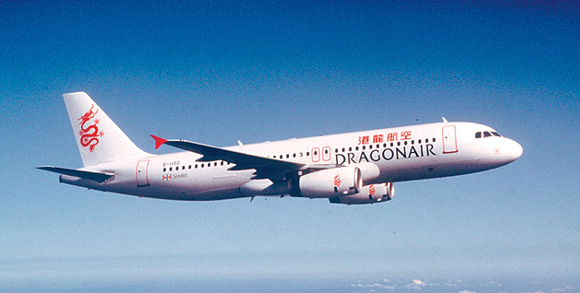
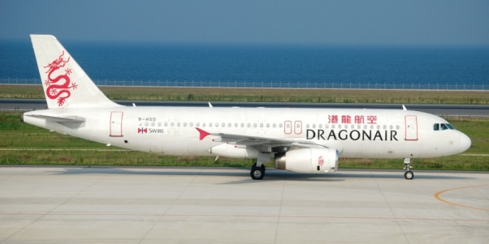
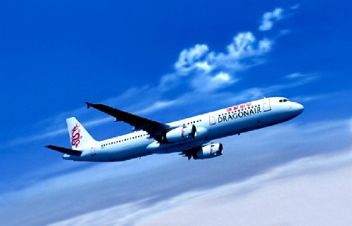
香港-港龍航空
Cathay Dragon KA

Slide 10
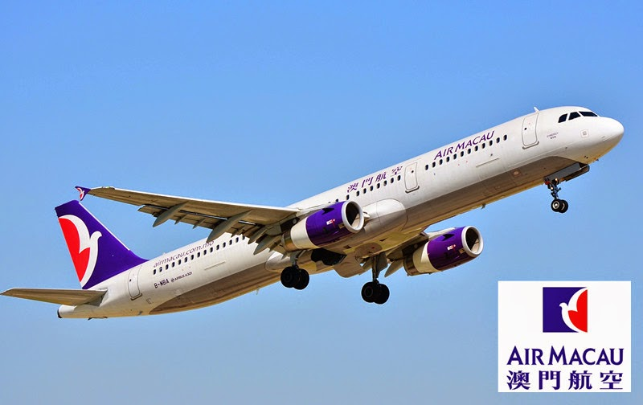
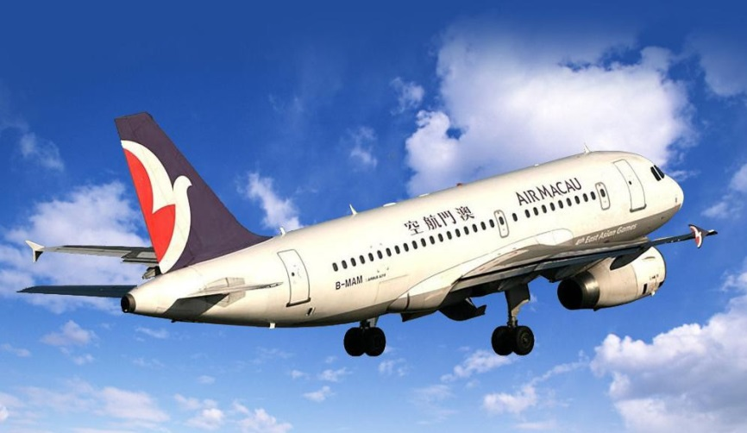
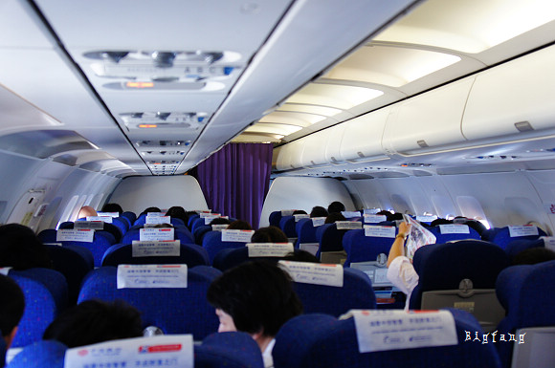
澳門航空
Air Macau NX

Slide 11
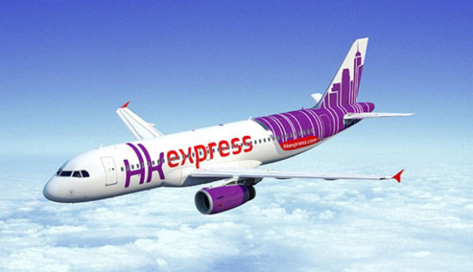
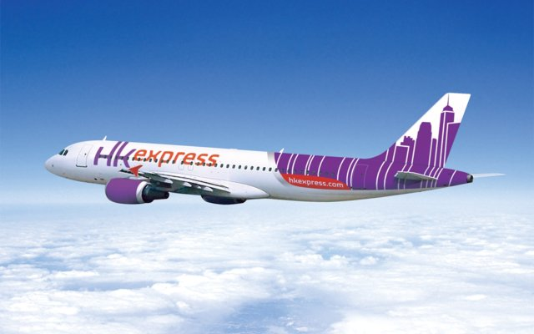
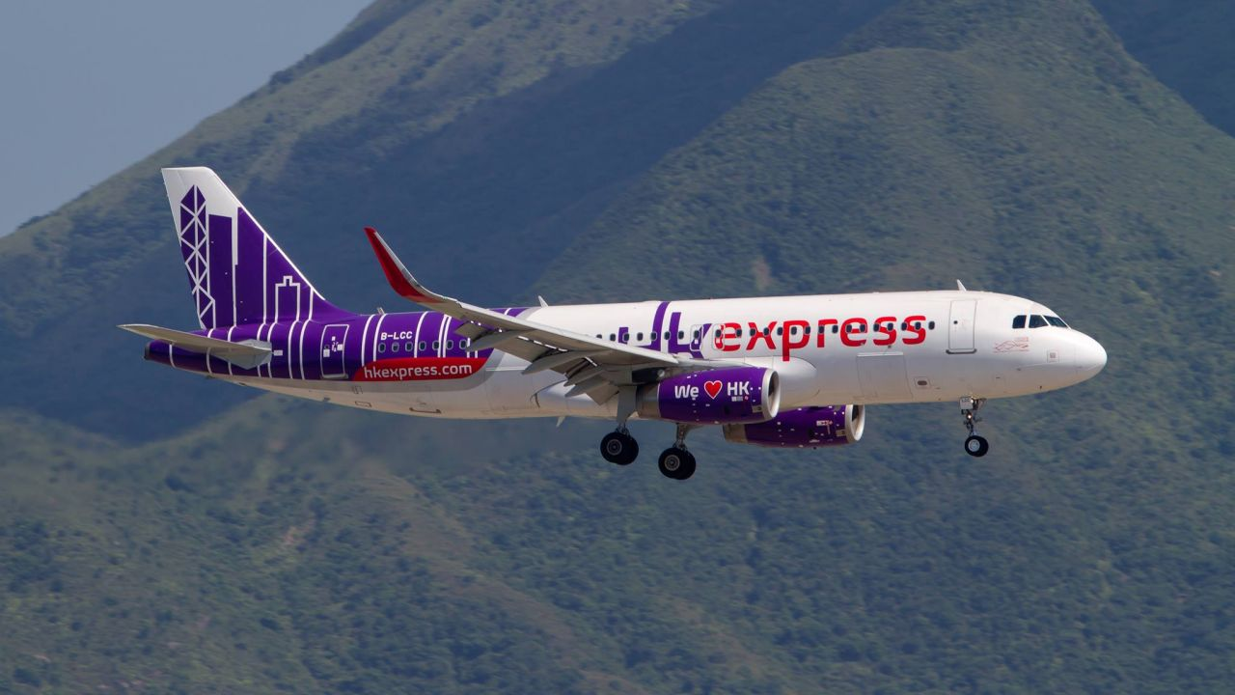
香港-香港快運航空
HK express UO

Slide 12
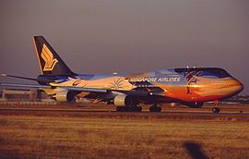
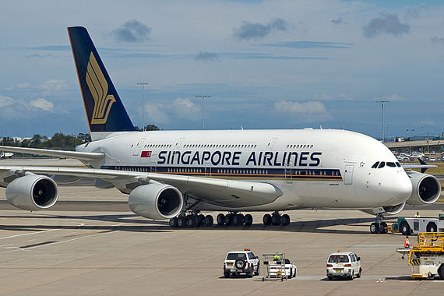
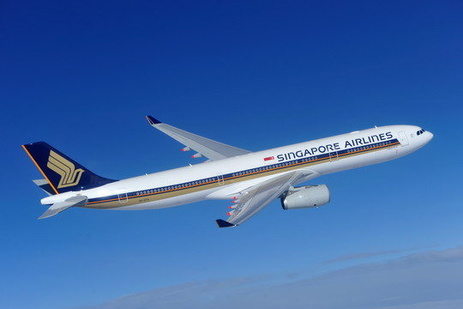
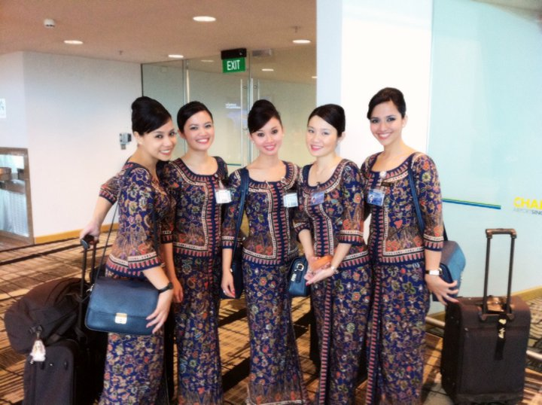
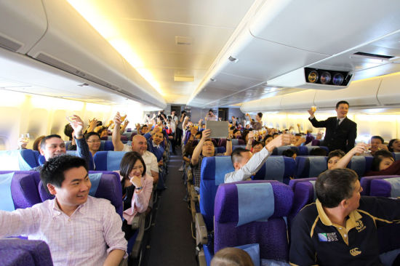
新加坡-新加坡航空
Singapore Airlines SQ

Slide 13
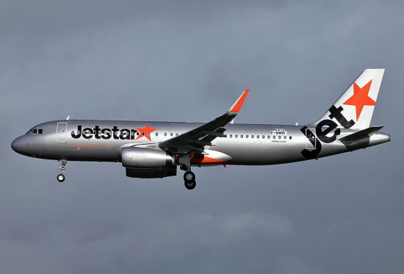
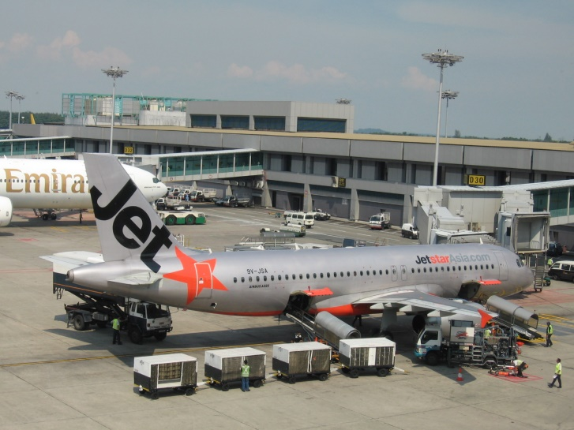
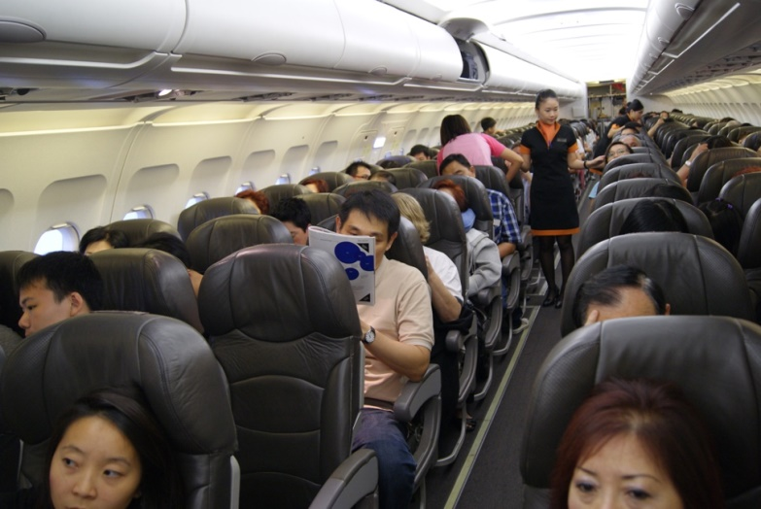
新加坡-捷星亞洲航空
Jet Star Asia Airways 3K

Slide 14
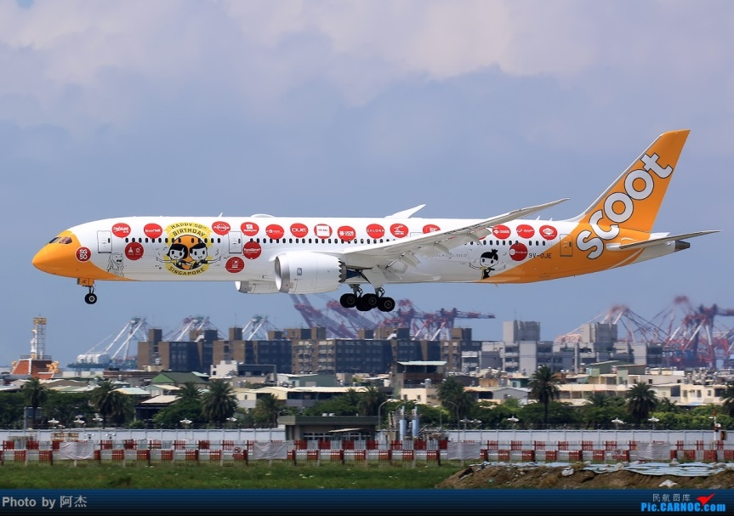
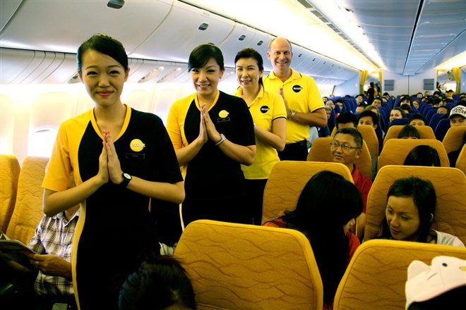
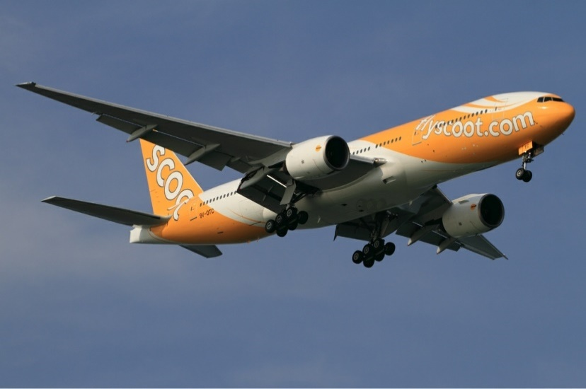
新加坡-酷航
Scoot TZ

Slide 15
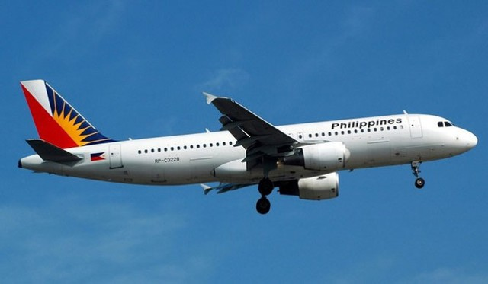
東南亞-菲律賓航空
Philippine Airlines PR

Slide 16
東南亞-宿霧太平洋航空
Cubu Pacific 5J

Slide 17
東南亞-泰國航空
Thai Airways TG

Slide 18
東南亞-馬來西亞航空
Malaysia Airways MH

Slide 19
東南亞-印尼航空
Garuda Indonesia Airways GA

Slide 20
東南亞-印度航空
Air India AI

Slide 21
東南亞-亞洲航空
Air Asia AK

Slide 22
中東-卡達航空
QATAR Airways QR

Slide 23
中東-阿聯酋航空
Emirates EK

Slide 24
歐洲-荷蘭航空
Royal Dutch Airlines KL

Slide 25
歐洲-德國漢莎航空
Deutsche Lufthansa LH

Slide 26
歐洲-義大利航空
Alitalia AZ

Slide 27
歐洲-英國航空
British Airways BA

Slide 28
美洲-加拿大航空
Air Canada AC

Slide 29
美洲-美國航空
American Airlines AA

Slide 30
美洲-達美航空
Delta Airlines DL

Slide 31
美洲-聯合航空
United Airlines UA

Slide 32
中國-中國國際航空
Air China CA

Slide 33
中國-中國南方航空
China Southern Airlines CZ

Slide 34
中國-中國東方航空
China Eastern Airlines MU

Slide 35
中國-廈門航空
Xiamen Airlines MU

